Slide 1

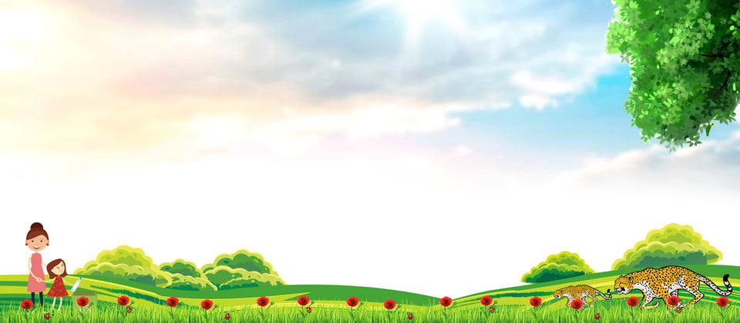





CHÀO MỪNG CÁC EM
ĐẾN VỚI TIẾT TIẾNG VIỆT

Slide 2



ĐỐ VUI

Slide 3
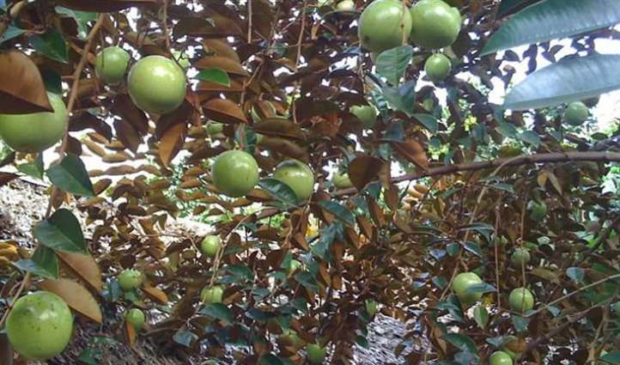
Lá thì trên biếc dưới nâu,
Quả tròn chín ngọt mang bầu sữa thơm.
(Là cây gì?)
Đáp án: Cây vú sữa

Slide 4

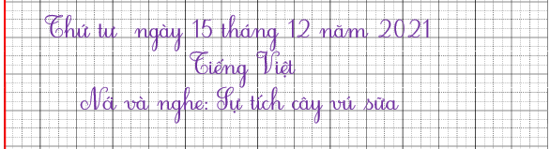

Slide 5
Yêu cầu cần đạt
1. Học sinh thực hiện được:
- Biết dựa vào tranh và những câu hỏi gợi ý để nói về các nhân vật, sự việc trong tranh.
2. Học sinh vận dụng được: Kể được 1- 2 đoạn của câu chuyện Sự tích cây vú sữa.
3. Học sinh hình thành được năng lực tự học, giải quyết vấn đề, ngôn ngữ. phẩm chất chăm chỉ, trách nhiệm, nhân ái.

Slide 6






KHÁM PHÁ

Slide 7
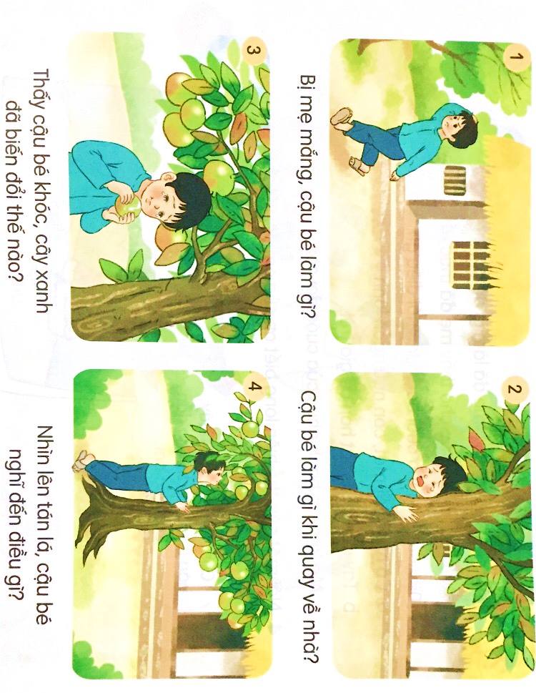
1. Quan sát tranh, dựa vào câu hỏi gợi ý, đoán nội dung của từng tranh.
Sự tích cây vú sữa
(Theo Tiếng Việt 2, NXB Giáo dục, 2006)
Tranh vẽ ai? vẽ những gì?
Tranh vẽ một cậu bé, ngôi nhà và một cây xanh.

Slide 8
1. Quan sát tranh, dựa vào câu hỏi gợi ý, đoán nội dung của từng tranh.
Sự tích cây vú sữa
Bị mẹ mắng, cậu bé làm gì?
Bị mẹ mắng, cậu bé đã bỏ nhà đi.
Cậu bé làm gì khi quay về nhà?
Khi quay về, cậu ôm cây xanh và khóc.

Slide 9
1. Quan sát tranh, dựa vào câu hỏi gợi ý, đoán nội dung của từng tranh.
Sự tích cây vú sữa
Thấy cậu bé khóc, cây xanh đã biến đổi thế nào?
Thấy cậu khóc, cây xanh đã ra quả và chín.
Em đoán xem, khi nhìn lên tán lá, cậu bé nghĩ đến điều gì?
Nhìn lên tán, lá cậu bé nghĩ về mẹ.

Slide 10
Quan sát tranh và câu hỏi gợi ý, em hãy nêu nội dung từng tranh.
Tranh 1: Cậu bé bị mẹ mắng và bỏ đi.
Tranh 2: Cậu bé quay về nhà và ôm cây khóc.
Tranh 3: Cây xanh ra quả và cậu bé hái một quả ăn.
Tranh 4: Cậu bé nhìn lên tán lá và suy nghĩ.

Slide 11
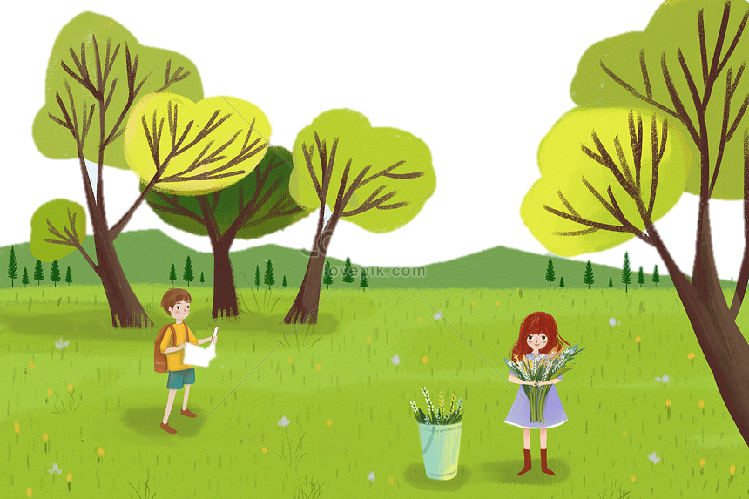
2. Nghe kể chuyện

Slide 12
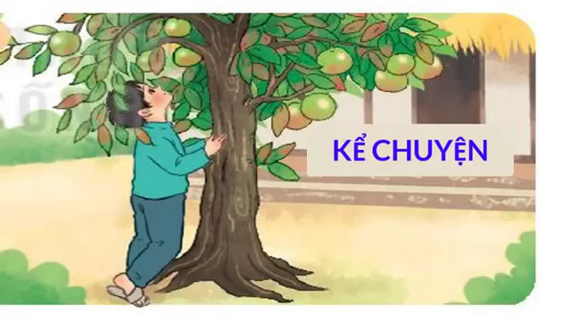
Con lắng nghe cô kể câu chuyện: Sự tích cây vú sữa

Slide 13

THỰC HÀNH

Slide 14
3. Con chọn kể 1-2 đoạn của câu chuyện theo tranh.
Con kể 1-2 đoạn và nhờ người thân góp ý phần kể của mình nhé.

Slide 15

Em rút ra được bài học gì từ câu chuyện Sự tích cây vú sữa?
Chúng ta cần yêu thương và hiếu thảo với bố mẹ.

Slide 16

VẬN DỤNG

Slide 17





Theo em, nếu được gặp lại mẹ, cậu bé trong câu chuyện sẽ nói gì?
Em trao đổi với người thân về dự đoán của mình và xin ý kiến góp ý nhé.
Notes:
Bài giảng thiết kế bởi: Hương Thảo - tranthao121006@gmail.com

Slide 18

Yêu cầu cần đạt
1. Học sinh thực hiện được:
- Biết dựa vào tranh và những câu hỏi gợi ý để nói về các nhân vật, sự việc trong tranh.
2. Học sinh vận dụng được: Kể được 1- 2 đoạn của câu chuyện Sự tích cây vú sữa.
3. Học sinh hình thành được năng lực tự học, giải quyết vấn đề, ngôn ngữ. phẩm chất chăm chỉ, trách nhiệm, nhân ái.
Em tự đánh giá mình đã đạt được yêu cầu nào của tiết học nhé.

Slide 19

CHÀO TẠM BIỆT
CÁC EM

